Slide 1
Das Herz Europas
Von der Friedensunion zur sozialen Gemeinschaft
ESF Jahrestagung
10. Dezember 2020
Dr. Nana Walzer

Slide 2


Slide 3

EUROPÄISCHE KERNWERTE
FREIHEIT
GLEICHHEIT
MITMENSCHLICHKEIT

Slide 4



DIE BASIS DER MENSCHLICHKEIT garantiert das friedliche Zusammenleben in Europa
Grund- und Menschenrechte
Rechtsstaatlichkeit
Demokratie
Säkularität
Vernunft

Slide 6




andauernde
KRISEN als
Herausforderungen für Menschlichkeit
Finanz- und Wirtschaftskrise
Migrationskrise
Klimakrise
Coronakrise

Slide 7
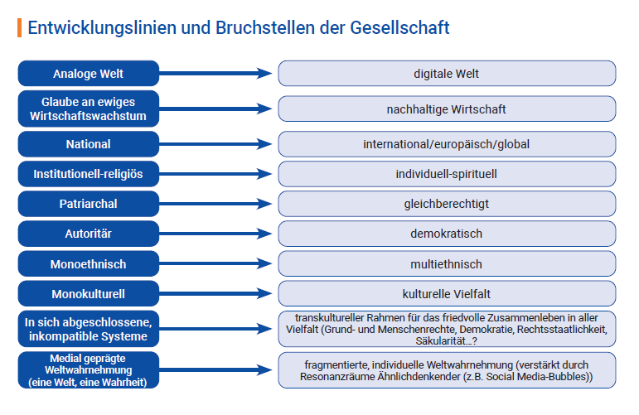

Slide 8
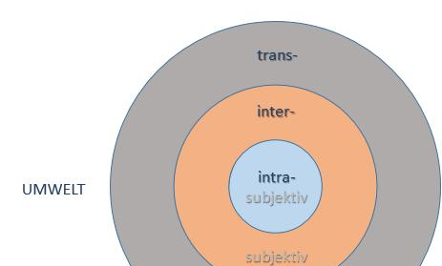
STÖRUNGEN
ALS
ALLTÄGLICHE ERFAHRUNG
ICH - DU - WIR
+ Umwelt

Slide 9

Ebenen für ANTWORTEN
AUF
ALLTÄGLICHE STÖRUNGEN
Individuelles Verhalten
Zwischenmenschliches Verhalten
Öffentliches Verhalten
Strukturelle Bedingungen

Slide 10
MITMENSCHLICHKEIT in der Praxis
Ich: Self-Care und Selbst-Verantwortung
Du: Menschlichkeit im alltäglichen Miteinander
Wir: Verantwortungsvolle Führung und öffentlicher Diskurs
Umwelt: Strukturen, die Freiheit, Gleichheit und Mitmenschlichkeit sichern

Slide 11
DIE QUAL DER WAHL
Stress (fight/flight/freeze) Ent-stressen
Angst Zuversicht
Regress Progress
Abwehr Offenheit
Fremdbestimmung Selbstbestimmung
Konkurrenz Kooperation
Emotionen Verstand
Selbstbezogenheit Mitverantwortung

Slide 12
gelebte
MIT
MENSCHLICH
KEIT
Individuell:
selbst-verantwortlich, emotional intelligent, Reflexionskultur
Zwischenmenschlich:
mitverantwortlich, sozial kompetent, Diskurskultur
Gesellschaftlich:
strukturelle Grundlagen für soziale Verantwortung, Kooperationskultur

Slide 13
strukturell verankerte
MITMENSCHLICHKEIT IN DER EU
Europäische Grundrechtscharta
Europäischer Gerichtshof für Menschenrechte
Europäische Grundrechtsagentur
Europäischer Sozialfonds
Europäische Entwicklungshilfe
Sacharow-Preis für geistige Freiheit
Beispiele für konkrete Aktivitäten+Pläne
Aktuell: Corona-Maßnahmen als Zeichen der europäischen Solidarität
Obdachlosigkeit bis 2030 beenden
Klimaneutralität bis 2050 erreichen

Slide 14
HERAUSFORDERUNGEN MITMENSCHLICHKEIT EUROPA
Uneinigkeit
Nationale Eigeninteressen
Untergraben der Prinzipien von Demokratie, Rechtsstaatlichkeit und Grund- und Menschenrechten
Ungelöste Migrationsthematik u.a.

Slide 15
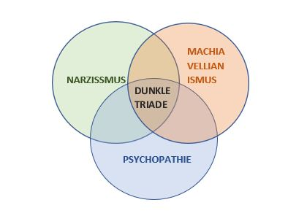
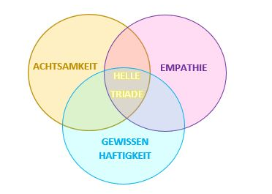
DUNKLE HELLE
FÜHRUNG

Slide 16
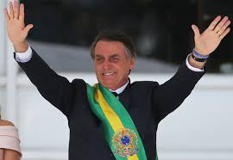
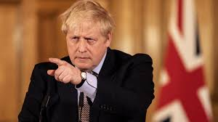

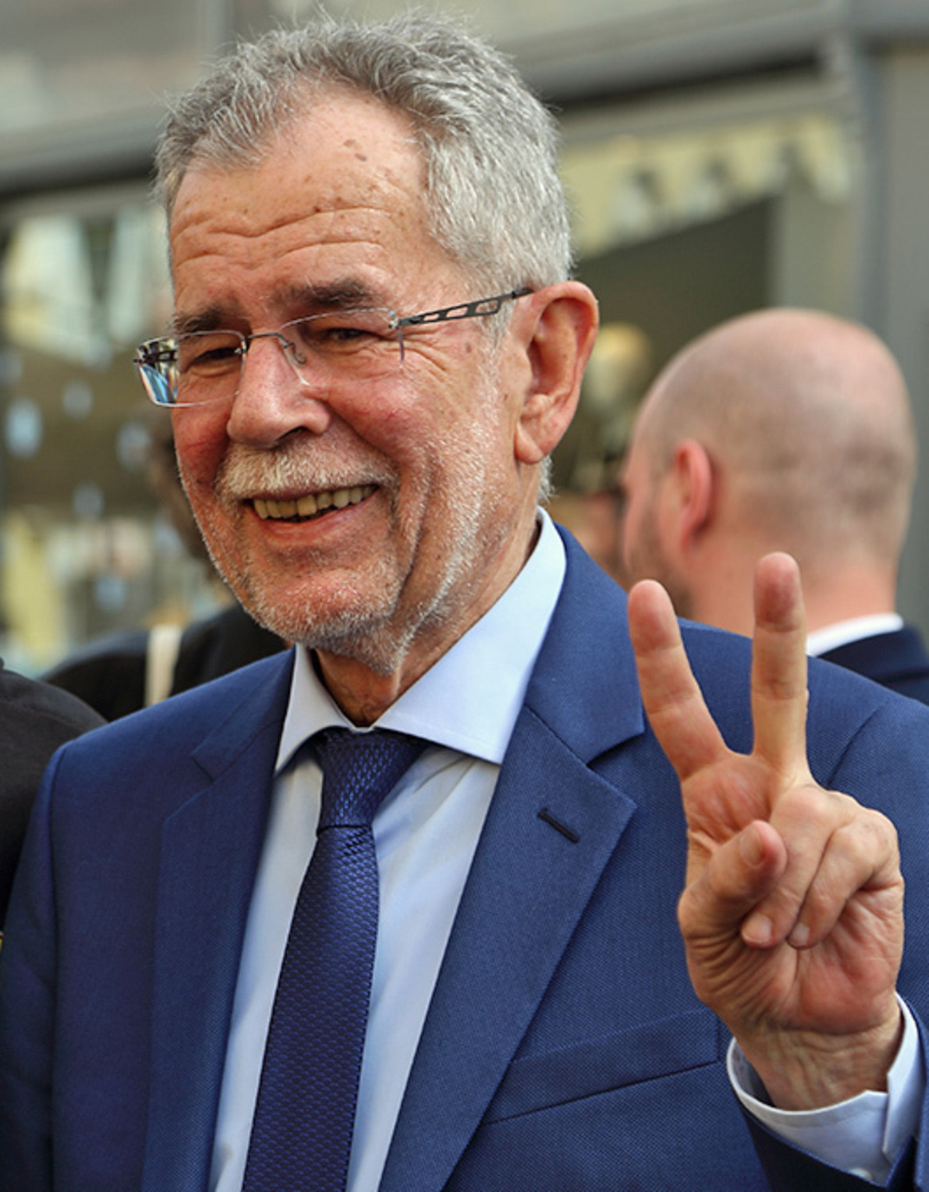
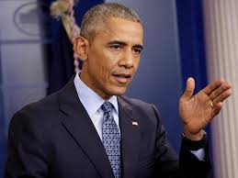
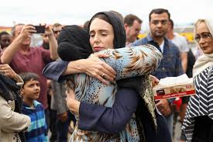
WÄHLEN WIRKT

Slide 17

HINDERNISSE auf dem Weg zur
MITMENSCHLICHKEIT
Mangelnde Wahrnehmung statt Achtsamkeit
Emotionalisierung und emot. Manipulation statt Sachlichkeit
Kurzfristiges Gewinndenken statt nachhaltiges Handeln
Gegeneinander/aneinander vorbei leben statt Miteinander
Selbstsucht statt Gemeinwohl
Problemfokus statt Lösungsorientierung
Angst statt Zuversicht

Slide 18
FÖRDERER MITMENSCHLICH
KEIT
Stimmung: Selbstverantwortung – wir können etwas tun!
Wertschätzung und Aufmerksamkeit schenken
Emotionalisierung in der Gesellschaft: Social Media Kompetenz
Nachhaltiges Handeln: Bildung und Persönlichkeitsentwicklung
Verständnis für Unterschiede und Gemeinsamkeiten von menschlichen, sozialen und kulturellen Funktionsweisen
Zuversicht vermitteln
Lösungsorientierung leben

Slide 19
DAS GESUNDE EUROPA
Freiheit
Sicherheit
Mitmenschlichkeit

Slide 20
DIE
GESPALTENE/
GESUNDE GESELLSCHAFT
kein/Verständnis
keine/Verantwortung
keine/Verbundenheit

Slide 21
DAS EUROPA VON MORGEN
fördert heute schon
Verständnis
Verantwortung
Verbundenheit

Slide 22


Slide 23
Europe:United
Organisation für ein menschliches Europa
www.europeunited.eu

Slide 24
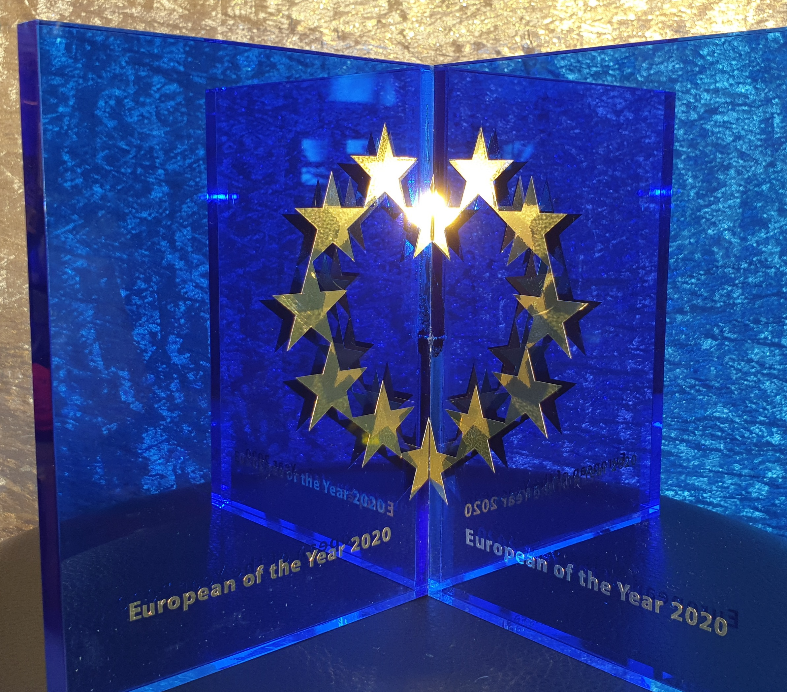
EUROPEAN of the YEAR
Award für herausragendes zivilgesellschaftliches pro-europäisches Engagement facebook.com/europeunitedeu/live

Slide 25



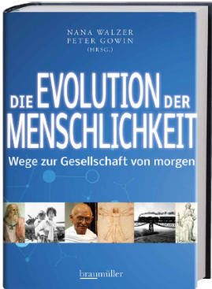


Slide 26
DANKE

